Slide 1
「耶稣，雅各的梯子」
约翰福音一章43-51节
20200329
Notes:
成都停电聚会；新成立的西北基督教会7个人（5大+2孩子）
过去三个主日，齐，张，黄，给了我们非常丰富神的话，神的平安，神的安慰，圣灵带来继续奔跑天路的的力量，属灵的宴席，如同龙虾牛排，
「危难中的平安」：1) 深知神永远作王 2) 深知神永远爱他 3) 深知神旨意美好 4) 深知神垂听祷告
今天只是盛宴後的甜点。
本周金句 约1：51神的使者=耶和华神使者

Slide 2
诗篇
34篇（撒上21章 大卫从挪伯祭司亚希米勒那里拿了当年杀歌利亚的刀，大卫到亚比米勒迦特王亚吉，在王面前装疯，被他赶出去，就作这诗。）
1我要时时称颂耶和华；
赞美他的话必常在我口中。
7耶和华的使者在敬畏他的人
四围安营，搭救他们。
Notes:
大卫耶西的第八个儿子也是小儿子， (c. 1040 生在伯利恒 - 970 BCE)
10-13 受撒母耳膏为王; 有恶魔从耶和华来扰乱扫罗王,大卫弹琴，侍立在扫罗面前。扫罗甚喜爱他，他就作了扫罗拿兵器的人(1sam16)
15-17少年时打死非利士人歌利亚(1sam17)
17-20约拿单爱大卫,作扫罗王的战事长(「扫罗杀死千千，大卫杀死万万。」);扫罗甚发怒;怒视大卫;扫罗许配女儿（大，米甲) 藉非利士人的手害大卫; 扫罗常作大卫的仇敌
扫罗怒视大卫，开始想杀大卫;扫罗两次用枪齿
1010 to 1002 B.C 作犹大的王， 1002 to 970 B.C 作以色列的王
2020新冠病毒（诗91:3b 他必救你毒害的瘟疫）
四围：耶和华在约伯四面圈上篱笆围护他和他的家;
诗91:5 你必不怕黑夜的惊骇，或是白日飞的箭，:有一人随便开弓，恰巧射入以色列王亚哈的甲缝里。（没有躺枪）

Slide 3
^{申命记33:25}
你的门闩(或:鞋)是铜的，铁的。
你的日子如何，你的力量也必如何。
^{耶利米哀歌3:22}我们不至消灭，
是出於耶和华诸般的慈爱；
是因他的怜悯不至断绝。
²³ 你的诚实极其广大！
Notes:
以下是神人摩西在未死之先为以色列人 所祝的福:…论亚设说：
信仰的大公的但建立在个人与神之间的关系如旧约时：我是亚伯拉罕的神，我是以撒的神，我是雅各的神

Slide 4
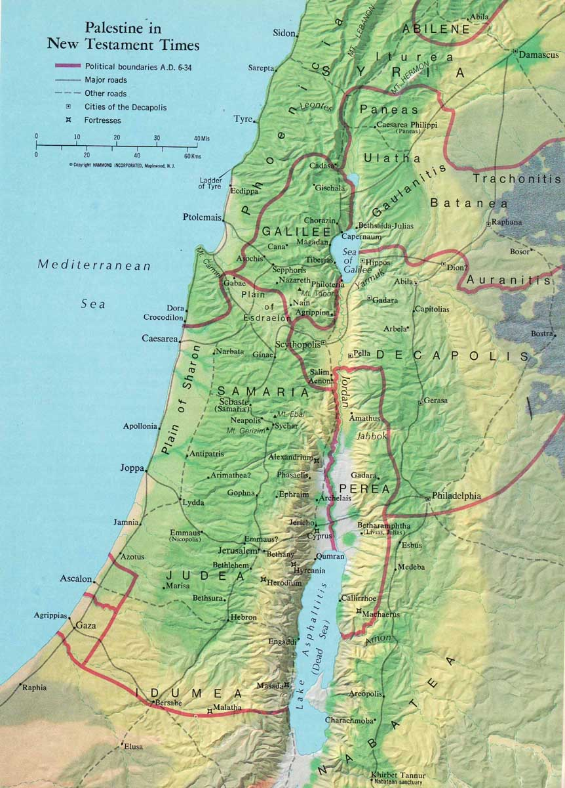
*^{太4:17，可1:14-15，路3:23}
耶穌年約三十歲時，就傳起道來，宣傳神國的福音。
1. 太3:13-17，可1:9-11，路3:21-22，約1:29-34
耶穌從拿撒勒來到約但河東的伯大尼受約翰的施，次水裏上来，天就開了，聖靈降臨在他身上，…这是我的爱子…
2. ^{太4:1-11，可1:12-13，路4:1-13}
耶穌被聖靈引到曠野，受魔鬼四十天的試探。
加
利
利
伯赛大
加利利海
拿撒勒
低加波利
约
但
河
外
撒玛利亚
伯大尼
耶路撒冷
死
海
犹太

Slide 5
耶稣受撒旦试探後的一周
第一天：从耶路撒冷差人来询问约翰^{约1:19-28}
第二天/次日：约翰说「看哪，神的羔羊，除去世人罪孽的！^{约1:29-34}
第三天/再次日：约翰的门徒跟从了耶稣^{约1:35-39}
第四天/：安得烈找著西门去^{约1:40-42}
第五天/又次日：耶稣想要往加利利去^{约1:43-50}
第六天/：安息日？
第七天/第三日：迦拿有娶亲的筵席^{约2:1}
Notes:
耶稣傳道的三年半有两周有特别的记载
最多的是耶稣最後的一周，骑驴进耶路撒冷，洁净圣殿，最后的教训，设立圣餐，被买，受审，头戴荆棘冠，鞭打，定十字架，断气，被放在约瑟的新坟裏，第三天，也就是主日的清晨，复活战胜了死亡。
A third of Matthew, from Matthew 21-28
A third of Mark, from Mark 11-16
A quarter of Luke, from Luke 19-24
Nearly half of John, from John 12-20

Slide 6
福音书记载耶稣讲的头六句话
1「为什麽找我呢？岂不知我应当以我父的事为念吗？」^{路2:49}
2 「你暂且许我，因为我们理当这样尽诸般的义。」^{太3:15}
3 「你们要什麽？」^{约1:38b}
4 「你们来看。」^{约1:39a}
5 「你是约翰的儿子西门你要称为矶法。」^{约1:42}
6 「来跟从我吧。」^{约1:43b}
Notes:
所有的门徒都是北方加利利人，除了加略人猶大是南方人。
安得烈和腓利是希腊名字，没有希伯来名字
多马有亚兰（类似希伯来）名字，也有希腊名字

Slide 7
^{约1:44} 这腓力是伯赛大人，和安得烈、彼得同城。
⁴⁵ 腓力找著拿但业，对他说：「摩西在律法上所写的和众先知所记的那一位，我们遇见了，就是约瑟的儿子拿撒勒人耶稣。」
⁴⁶ 拿但业对他说：「拿撒勒还能出什麽好的吗？」腓力说：「你来看！」

Slide 8
^{约1:47} 耶稣看见拿但业来，就指著他说：「看哪，这是个真以色列人，
他心里是没有诡诈的。」
⁴⁸ 拿但业对耶稣说：「你从那里知道我呢？」耶稣回答说：「腓力还没有招呼你，你在无花果树底下，我就看见你了。」
⁴⁹ 拿但业说：「拉比，
你是神的儿子，你是以色列的王！」
Notes:
花果树fig tree,G4808
番 3:13诡诈 弥 4:4坐在自己葡萄树下和无花果树下，无人惊吓
以色列的余民remnantH7611 ，弥赛亚国度的开始

Slide 9
神/弥赛亚国度：不诡诈/无人惊吓
以色列所剩下的人必不作罪孽，不说谎言，口中也没有诡诈的舌头；而且吃喝躺卧，无人惊吓。 ^{番3:13}
人都要坐在自己葡萄树下和无花果树下，无人惊吓。这是万军之耶和华亲口说的。^{弥4:4}
神国的子民是，进窄门、走小路、遵行我天父旨意、结好果子 、把房子盖在磐石上，雨淋，水冲，风吹，撞著那房子，房子总不倒塌

Slide 10
^{约1:50} 耶稣对他说：「因为我说『在无花果树底下看见你』，你就信吗？
你将要看见比这更大的事」；
^{约1:51}又说：「我实实在在的你们，
你们将要看见天开了，
神的使者上去下来在人子身上。」

Slide 11
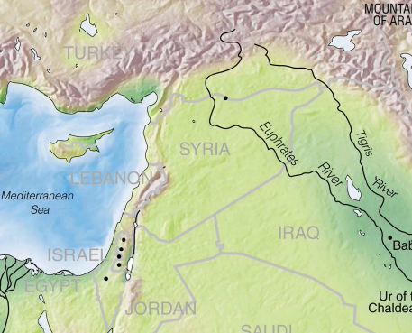
雅各77岁时，
父亲以撒嘱咐他
起身往巴但亚兰去，到你外祖彼土利家里，在你母舅拉班的女儿中娶一女为妻。
愿全能的神赐福给你…
哈兰
巴旦亚兰
全程约500英里
800公里
（约30天路程）
伯特利
别是巴
Notes:
躲避哥哥以扫杀害的计划，逃离家乡，避难他乡，孤独无助，不知前路，此次离家还有回来的可能？不认识父亲的神，一生（147岁）活在追求自己所看重的，需要当中。
雅各一生的五个阶段
出生到离家 0-77 满脑子心机与欺骗 77
在舅舅家，服事20年，娶妻（4房）生子 77-97 与舅舅勾心斗角 20
在迦南到约瑟被卖（雅各被骗，约瑟被动物杀了）97-108 家庭不和 11-12
雅各下埃及 108-130 预备悲悲惨惨下阴间 17-18
雅各去世 147 活出生命成熟 17

Slide 12
^{创28:10}雅各出了别是巴，向哈兰走去；
¹¹ 到了一个地方，因为太阳落了，就在那里住宿，便拾起那地方的一 块石头枕在头下，在那里躺卧睡了，
¹² 梦见一个梯子立在地上，
梯子的头顶著天，
有神的使者在梯子上，
上去下来。

Slide 13
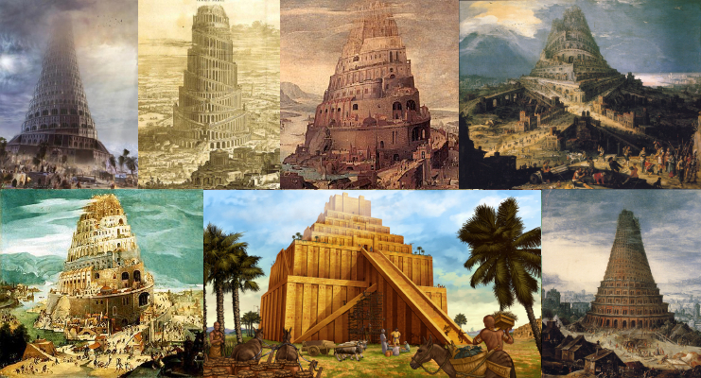

Slide 14
^{创28:13} Behold耶和华站在梯子以上（或作：站在他旁边;看哪，永恆主站在他旁边[吕]），说：「我是耶和华你祖亚伯拉罕的神，也是以撒的神；我要将你现在所躺卧之地赐给你和你的後裔。¹⁴你的後裔必像地上的尘沙那样多，必向东西南北开展；地上万族必因你和你的後裔得福。¹⁵ 我也与你同在。你无论往那里去，我必保佑你，领你归回这地，总不离弃你，直到我成全了向你所应许的。」
Notes:
神主动
Matthew Henry reminds us: “Whom God loves he never leaves.”
Mat_8:11 我又告诉你们，从东从西，将有许多人来，在天国里与亚伯拉罕、以撒、雅各一同坐席；
2Co_1:20 神的应许，不论有多少，在基督都是是的。
1.「同在」──有神伴隨，免於孤單。
2.「保佑」──有神護庇，免於遭害。
3.「領...歸回」──有神帶領，免於迷途。
4.「不離棄」──有神保證，免於被棄。
5.「直到成全」──有神應許，免於失望。

Slide 15
耶和华给雅各如同耶稣告诉我们的
「同在」 有神伴隨不孤單
耶稣以马内利主
耶稣保守不灭亡
「保佑」 有神護庇不遭害
「領...歸回」有神帶領不迷路
耶稣引入他羊圈
「不離棄」 有神保證不被棄
耶稣不撇为孤儿
「直到成全」有神應許不失望
耶稣再来回天家
Notes:
以马内利见主面
保守直到世界的末了
耶稣保守不灭亡Joh_17:12 我与他们同在的时候，因你所赐给我的名保守了他们，我也护卫了他们；其中除了那灭亡之子，没有一个灭亡的，好叫经上的话得应验。
进窄门走小路到永生
耶稣引入他羊圈 Joh_10:1 「我实实在在的告诉你们，人进羊圈，不从门进去，倒从别处爬进去，那人就是贼，就是强盗。
看门的就给他开门；羊也听他的声音。他按著名叫自己的羊，把羊领出来。
耶稣不撇为孤儿 Joh_14:18 我不撇下你们为孤儿，我必到你们这里来。
耶稣再来回天家: Joh 14:2b 我去原是为你们预备地方去。
Joh 14:3 我若去为你们预备了地方，就必再来接你们到我那里去，我在那里，叫你们也在那里。

Slide 16
^{创28:16} 雅各睡醒了，说：「耶和华真在这里，我竟不知道！」
¹⁷ 就惧怕，说：「这地方何等可畏！这不是别的，乃是神的殿，也是天的门。」¹⁸ 雅各清早起来，把所枕的石头立作柱子，浇油在上面。
¹⁹ 他就给那地方起名叫伯特利（就是神殿的意思）；但那地方起先名叫路斯。

Slide 17
^{创28:20}雅各许愿说：「神若与我同在，在我所行的路上保佑我，
又给我食物吃，衣服穿，
²¹使我平平安安的回到我父亲的家，
我就必以耶和华为我的神。
²²我所立为柱子的石头也必作神的殿；凡你所赐给我的，
我必将十分之一献给你。」

Slide 18
雅各与耶和华的关系_1
^{创28:13} 我是耶和华你祖亚伯拉罕的神，也是以撒的神」
^{创28:21}使我平平安安的回到我父亲的家，我就必以耶和华为我的神。
^{创48:15} 他就给约瑟祝福说：「愿我祖亚伯拉罕和我父以撒所事奉的神，就是一生牧养我直到今日的神，…²¹又对约瑟说：「我要死了，但神必与你们同在，领你们回到你们列祖之地。

Slide 19
雅各与耶和华的关系_2
^{创49:29} 他又嘱咐他们说：「我将要归到我列祖那里，你们要将我葬在赫人以弗仑田间的洞里，与我祖我父在一处，…
^{出3:6} 又说：「雅各的我是你父亲的神，是亚伯拉罕的神，以撒的神，神。」摩西蒙上脸，因为怕看神。
^{来11:21} 雅各因著信，临死的时候，给约瑟的两个儿子各自祝福，扶著杖头敬拜神。

Slide 20
将要看见比这更大的事^{约1:50b}
神的国临到（在我们中间）看哪，神的帐幕在人间。他要与人同住，他们要作他的子民。神要亲自与他们同在，作他们的神。
摩西在旷野怎样举蛇，人子也必照样被举起来，叫一切信他的都得永生。
成了。殿里的幔子从上到下裂为两半。
他给我们开了一条又新又活的路，从幔子经过，这幔子就是他的身体。
Notes:
我实实在在的告诉你们(只在约翰福音，25次)

Slide 21
神儿女的现在和未来
他救了我们脱离黑暗的权势，把我们迁到他爱子的国里；我们在爱子里得蒙救赎，罪过得以赦免。^{西1:14-15}
圣灵降临在你们身上^{徒1:8} 要被圣灵充满^{弗5:18b}
我常与你们同在直到世界的末了^{太28:20}
我去原是为你们预备地方去。就必再来接你们到我那里去，我在那里，叫你们也在那里。

Slide 22
诗篇 34篇
7 耶和华的使者在敬畏他的人
四围安营，搭救他们。

Slide 23
申命记 33章
25b 你的日子如何，
你的力量也必如何。
耶利米哀歌 3章
23 每早晨，这都是新的；
你的诚实极其广大！

Slide 24
民数记
6:24『愿耶和华赐福给你，
保护你。
25 愿耶和华使他的脸光照你，
赐恩给你。
26 愿耶和华向你仰脸，
赐你平安。』

